Slide 1
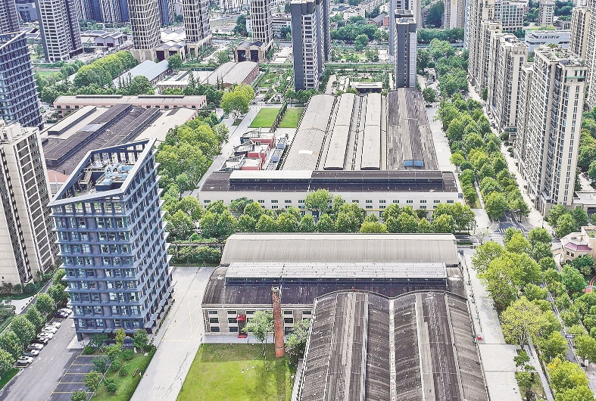
HEPING DISTRICT · URBAN RENEWAL
和平片区
从新项目到老城新中心
双轨 TOD · 会展遗存一体化 · 重工工业 IP · 整体规划方案
基于城市规划与建筑设计双重视角 | 原杭氧重工遗存约 10.3 万㎡ | 2025

Slide 2
目录
01
区域坐标与关系网络
Location & Network
CONTENTS
02
现存问题诊断
Problem Diagnosis
03
总体战略：做老城新中心，不做新项目
Overall Strategy
04
空间策略：双轨 TOD 织补与遗存分层释放
Spatial Strategy
05
运营策略：重工 IP、会展联动与运营前置
Operation Strategy
06
实施要点与展望
Implementation

Slide 3
01
LOCATION & NETWORK
区域坐标与关系网络
跳出片区看片区：先在宏观—中观—微观三个尺度上厘清坐标，再在人口、产业、交通、文化、商业五个维度上梳理关系网络。

Slide 4
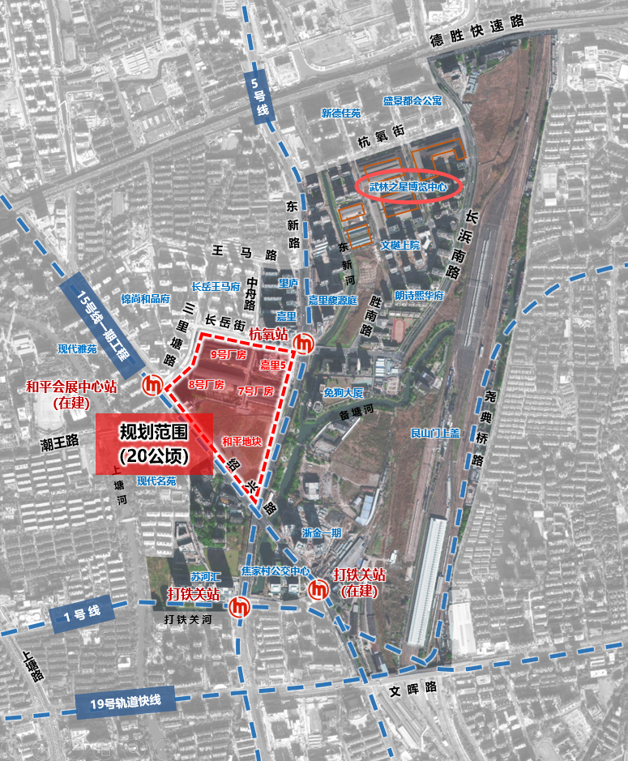
01
区域坐标与关系网络
LOCATION & NETWORK
区域坐标：宏观—中观—微观三尺度
宏
宏观 · 拱墅区
位于东新路“产城融合轴”关键节点，处武林湖滨（南 2.5km）与拱宸桥运河文化中心（北 4km）之间
中
中观 · 大和平城市中心
上塘河沿线、大运河核心监控区内的城市新型功能培育区，规划约 72.7 公顷
微
微观 · 杭氧重工遗存
杭州规模最大重工遗存集群，占地约 10.3 万㎡；毗邻在建 15 号线和平会展中心
图 · 和平片区区位：大和平城市中心所在，5 号线杭氧站、在建 15 号线和平会展中心环伺
和平片区 · 轨道枢纽型工业博览会展综合体 01 / 06

Slide 5
01
区域坐标与关系网络
LOCATION & NETWORK
关系网络：五个维度的周边关联
居民
两高一低人口结构，年轻白领消费外溢，亟需品质商业与公共文化设施
产业
东新路“承北启南”中段核心，衔接科创与商务，人才政策加持
交通
5 号线杭氧站、在建 15 号线和平会展中心，具双轨 TOD 潜力
文化
运河工业带同源遗存节点，距 LOFT49 约 5km、杭钢公园约 7km
商业
武林商圈之外的功能增量，需补足老城东部高品质商务与公共活动
图 · 工业遗存嵌于城市肌理：连片老厂房被现代住区环抱，构成东新路更新走廊的独特景观
和平片区 · 轨道枢纽型工业博览会展综合体 01 / 06

Slide 6
01
区域坐标与关系网络
LOCATION & NETWORK
轨道支撑：双轨 TOD 的资源先机
片区被多条轨道线环绕，其中 5 号线杭氧站已运营、15 号线和平会展中心站在建——双轨叠加会展与连片遗存，构成把周边人流“引进来、再分配”的核心基础设施契机。
线路
站点
距离
TOD 角色
辐射社区
5 号线
杭氧站（已运营）
700–800m
步行痛点
打铁关 · 京都苑
15 号线
和平会展中心站（在建）
紧邻
门户抓手
和平苑 · 现代城
1 号线
打铁关站
500m
补充接驳
打铁关 · 和平苑
规划线
预留新增站点
待定
远期增量
片区外围
★ 5 号线杭氧站步行 700–800m 是现状痛点，15 号线和平会展中心站紧邻——双轨 TOD 织补是空间策略的起点
和平片区 · 轨道枢纽型工业博览会展综合体 01 / 06

Slide 7
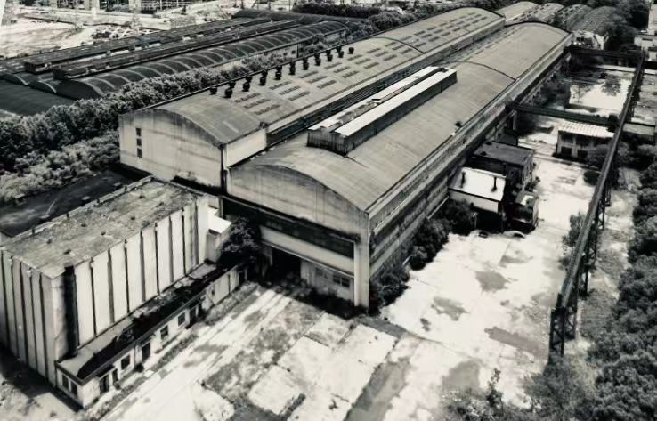
02
PROBLEM DIAGNOSIS
现存问题诊断
直面片区当下的结构性困境：从交通割裂、会展与遗存资源脱节、连片厂房空间浪费，到同质化改造风险，系统研判它的处境。

Slide 8
02
现存问题诊断
PROBLEM DIAGNOSIS
四重结构性困境
01
02
03
04
交通割裂
配套缺失
空间浪费
同质风险
三站难互通
会展孤掌难鸣
超大厂房闲置
落入文创俗套
厂区、会展、地铁被城市道路分割，展会高峰人车混行、大件运输通道缺失
缺乏住宿、洽谈、餐饮全链条配套，短期展会客流难转化为长期消费
10.3 万㎡ 连片遗存若单一功能利用，超高大跨空间价值难以释放
5km 有 LOFT49、7km 有杭钢公园，简单“修缮+文创”易陷同质化竞争
四重困境叠加，指向同一命题——如何最大化资源优势、并建立不可复制的差异化竞争力。
和平片区 · 轨道枢纽型工业博览会展综合体 02 / 06

Slide 9
02
现存问题诊断
PROBLEM DIAGNOSIS
两大核心命题
命题一 · 资源叠加
命题二 · 差异突围
坐拥大体量工业遗存、5 号线杭氧站、在建 15 号线和平会展中心——如何最大化交通、会展、遗存三大资源的叠加优势？
5km 有 LOFT49、7km 有杭钢公园——如何跳出“厂房修缮 + 文创办公”同质套路，建立独有差异化竞争力？
两套方案分别回应：方案一（双轨 TOD + 会展遗存一体化）解命题一，方案二（重工 IP + 全业态错位）解命题二。
和平片区 · 轨道枢纽型工业博览会展综合体 02 / 06

Slide 10
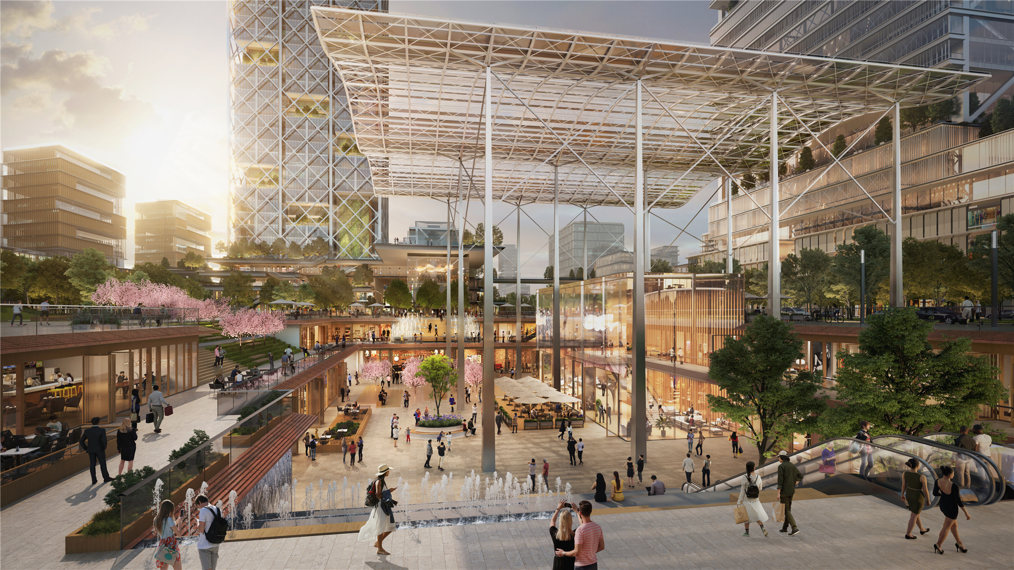
03
OVERALL STRATEGY
总体战略
确立总体战略：以 LOFT49 经验为参照，和平片区不做新项目、新园区或新地标，而做能持续运营、持续聚人、持续更新的老城新中心。

Slide 11
03 — OVERALL STRATEGY
核心判断：做“新中心”，不做“新项目”
和平片区要做的，不是一个新商场、
新园区或新地标，而是一个能够
持续运营、持续聚人、持续更新的老城新中心。
1
从空间更新到运营更新
更新效果由定位、运营、产业、开放与空间综合决定，本质是从“空间更新”走向“运营更新”
2
从地块开发到功能重组
约 72.7 公顷任务是把存量更新转化为老城中心功能的再组织，而非单纯新增商业面积

Slide 12
03
总体战略
OVERALL STRATEGY
顶层定位：轨道枢纽型工业博览会展综合体
以商业商务为基础、以文创展览与数智展示为特色、以公共活动与城市消费为支撑，构建“地铁人流集散—专业展会—重工遗存特色配套”三位一体流量闭环。
商业商务
文创展览
数智科创
基本盘，非同质购物中心
会展基因，非传统展馆
可展可体验，非办公口号
要有展示性、体验性、公共性——首展首秀、品牌发布、设计消费、城市会客、科技体验
把原和平会展记忆转化为更高频、更开放、更日常的城市活动体系
引入可展示、可体验、可交易的数字创意、智慧会展、AI 应用场景
整合轨道交通、会展流量、连片工业遗存三大资源，形成资源叠加乘数效应。
和平片区 · 轨道枢纽型工业博览会展综合体 03 / 06

Slide 13
03
总体战略
OVERALL STRATEGY
区域差异化：三级工业遗产梯度错位
周边三处工业遗产形成梯度互补格局，从根源规避同质化竞争，客源分层、线路联动、业态不冲突。
LOFT49
和平 · 杭氧片区
杭钢公园
约 5km · 原蓝孔雀化纤厂
本案 · 亚洲制氧重工
约 7km · 杭钢遗存
轻工业轻文创
重工博览 + 会展科创枢纽
钢铁生态休闲
平面设计 · 潮玩
小型设计师工作室
文艺小众创意办公
独家重工工业 IP
大型专业会展
智能制造科创 · 工业科普研学
高炉生态修复
户外露营
工业郊野运动
三者功能互补、客源分层、线路联动——杭氧独占“重工博览 + 会展科创”生态位，不可复制。
和平片区 · 轨道枢纽型工业博览会展综合体 03 / 06

Slide 14
03
总体战略
OVERALL STRATEGY
区域带动：以自身更新带动老城东部
区域带动不写成“与某项目联动”，而是以和平片区为核心，重构老城东部公共中心功能，带动周边存量空间、商业业态、公共活动与城市界面的整体更新。
1
2
3
带动商业能级
带动公共活动复兴
带动存量价值重估
补足老城东部高品质商业商务功能，成为武林商圈之外的新功能增量，而非复制传统商圈
重拾会展与大型公共活动记忆，重新成为市民可参与、企业可展示、品牌可发布的城市场所
推动周边老旧厂房、老旧社区、低效商业与交通边角空间，从低效使用转向复合利用
和平片区 · 轨道枢纽型工业博览会展综合体 03 / 06

Slide 15
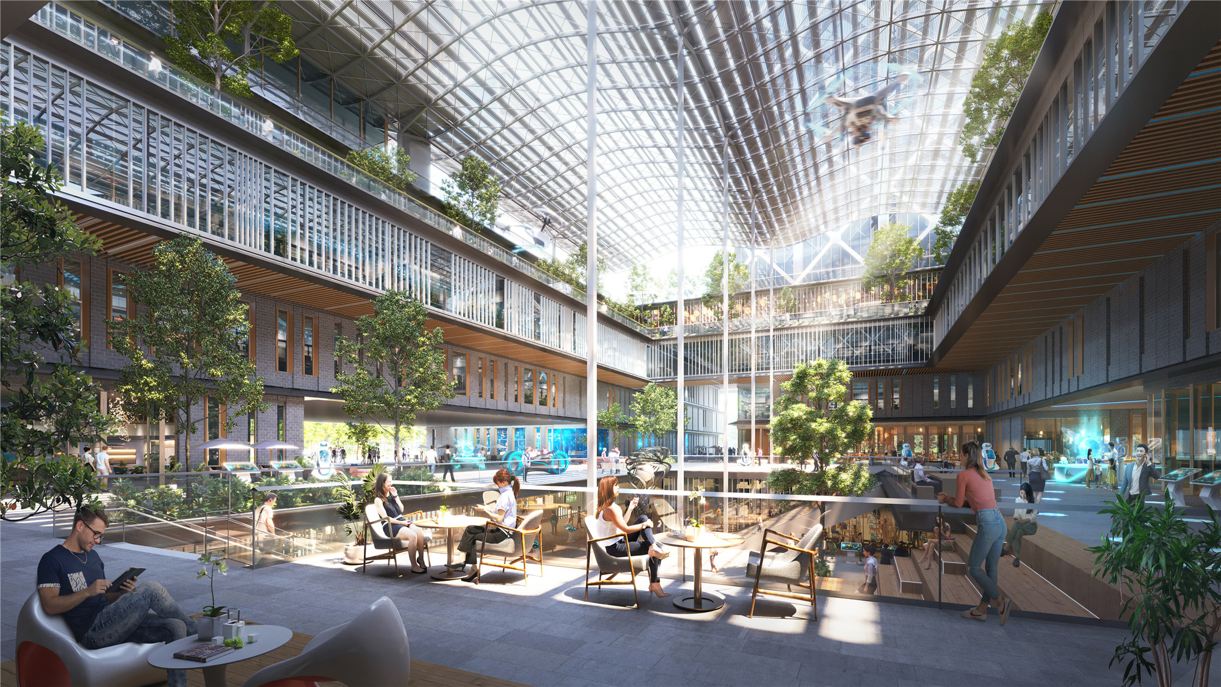
04
SPATIAL STRATEGY
空间策略
空间策略以双轨 TOD 织补为骨架、以遗存分层释放为血肉：从“地块开发”转向“片区织补”，用连续的公共空间系统组织开发强度。

Slide 16
04
空间策略
SPATIAL STRATEGY
空间总纲：从“地块开发”到“片区织补”
单体建筑改造不能自动带来片区活力。片区规模更大、功能更复杂，更应避免各地块各自建设、各自招商、各自管理——重点把控三类空间关系。
重构开放街区
站点—街区—公共空间
公共空间组织强度
小街区 · 密路网
轨道即活力入口
先骨架 · 后开发
以小街区、密路网、连续底层界面与开放公共空间，提升步行可达性与街区渗透性，不做封闭盒子
把轨道站点作为片区活力入口而非交通附属，站点周边优先布置开放、高频、可停留可消费的功能
以广场、街巷、滨水、绿地、步行通廊为先导控制要素，再安排商业、办公与展示，避免地面冷清
和平片区 · 轨道枢纽型工业博览会展综合体 04 / 06

Slide 17
04
空间策略
SPATIAL STRATEGY
多层立体 TOD：三层地下连通廊道
地下一层 · 人行集散
自 5 号线杭氧站修工业主题步行街直达主厂房，东延连通 15 号线站；设下沉广场引自然光，全天候无风雨通行
地下二层 · 货运后勤
独立大件展品货运通道，人车分流；厂房吊装口与货运通道垂直对接，利用 12–18m 超高层高完成装卸
地下三层 · 共享停车
整合厂区与会展车库建错峰共享机制：展期优先客商，非展期向居民与科创企业开放，盘活闲置车位
图 · 工业主题地下步行街设想：串联地铁、厂房、会展与地下配套商业
和平片区 · 轨道枢纽型工业博览会展综合体 04 / 06

Slide 18
04
空间策略
SPATIAL STRATEGY
地面织补：慢行环 · 空中连廊 · 缝合广场
01
1.8km 工业记忆慢行环
拆除沿街封闭围墙，打通厂区与城市边界；串联地铁口、老铁轨、巨型行车、烟囱中央广场、会展前广场，保留机床基座、工业管道作景观节点
02
钢构空中连廊系统
轻量化钢构步行廊道串联 7 栋核心历史厂房与会展配套，人流立体分流；预留户外展陈界面，悬挂重工装置，打造空中工业展廊，解决雨天往返
03
2 万㎡工业中央缝合广场
片区核心公共节点，汇聚地铁、会展、社区三类人群；保留老式火车头、巨型储气罐，承接露天市集、开幕式、工业展演，打破厂区孤岛效应
和平片区 · 轨道枢纽型工业博览会展综合体 04 / 06

Slide 19
04
空间策略
SPATIAL STRATEGY
遗存分层释放：10.3 万㎡ 分级保护利用
杭氧连片遗存占地 10.3 万㎡，为杭州规模最大重工遗存集群，采用分级保护、分层利用，避免单一功能浪费超大厂房空间。
一级核心遗存
最小干预加固
主生产车间、大型行车、空压机组、烟囱——完整保留原生生产场景，永久作工业博览与大型特展空间
二级附属厂房
结构加固升级
机加工辅房、装配车间——采光保温升级、内部灵活分割，植入策展企业、工业设计工作室、研学教室
新建配套建筑
新旧对话
紧邻历史厂房布局，承载办公、酒店、仓储后勤；现代金属与清水混凝土立面与红砖锈钢肌理对话
2 万㎡中央缝合广场
核心公共节点
保留老式火车头、巨型储气罐构筑物，承接露天市集、开幕式、工业展演，汇聚三类人群
和平片区 · 轨道枢纽型工业博览会展综合体 04 / 06

Slide 20
04
空间策略
SPATIAL STRATEGY
四维改造手法：摆脱简单修缮翻新
分级差异修缮
新旧对话
一级保留锈蚀肌理、生产痕迹不粉刷；二级完善设施灵活拆分；新建强对比塑城市界面
粗粝金属、清水混凝土、大面积极简玻璃，与老厂房红砖锈钢形成强烈新旧对比
构筑物功能化
全域数字叙事
铁轨、行车、储气罐、烟囱转化为观景平台、空中展廊、光影构筑物，而非拍照背景墙
AR 数字导览、元宇宙工厂展厅、全息历史剧场，动态讲述专属杭氧重工历史
和平片区 · 轨道枢纽型工业博览会展综合体 04 / 06

Slide 21
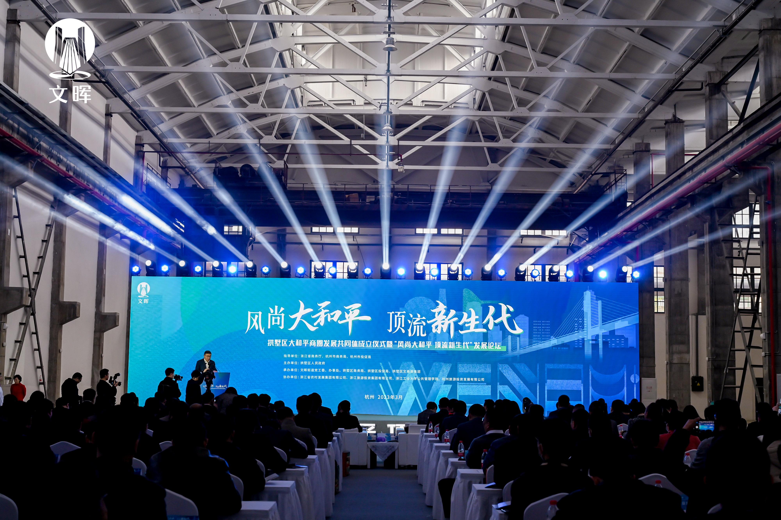
05
OPERATION STRATEGY
运营策略
空间是容器，运营决定成败：以独家重工 IP 立差异，以会展双向联动稳客流，以五大业态与运营前置机制，把短期客流转化为长期活力。

Slide 22
05
运营策略
OPERATION STRATEGY
独家重工 IP：制氧工业实景博物馆集群
杭氧为建国初期亚洲规模第一制氧装备制造基地，拥有国内稀缺完整重工生产线遗存——采用“原生实景保留 + 数字动态复原”双模式活化。
实体静态展陈
空分机组、行车吊装系统原地陈列，保留油污、标语、管道，还原真实生产场景
数字沉浸叙事
全域 AR 导览 + 全息数字展厅，复原车间生产流程与军工配套制造历史
机械互动体验
设备拆解操作台、机械传动装置，面向中小学与工科院校开放实训体验
图 · 大跨厂房转化为博览展演空间：完整保留重工生产线，形成标准展馆无法复制的场景
和平片区 · 轨道枢纽型工业博览会展综合体 05 / 06

Slide 23
05
运营策略
OPERATION STRATEGY
会展联动：主馆 + 遗存分展馆，错峰运营
主馆稳底盘
遗存分展馆
分时段错峰
全链条配套
和平会展中心主馆
大型行业博览、综合消费展
稳定片区基础客流底盘
超高主厂房办时装秀、装置艺术展
中型厂房办论坛、设计周、装备特展
小型辅房作发布会、媒体中心
旺季：全厂房开放特展与首发
淡季：转科创培训、研学、驻留
消除淡旺季落差、避免空置
精品艺术酒店、商务洽谈中心
会展主题餐饮、策展服务中心
观展—游览—餐宿—对接闭环
标准化会展 + 工业特色主题展互补组合，把短期展会客流转化为片区长期稳定消费力。
和平片区 · 轨道枢纽型工业博览会展综合体 05 / 06

Slide 24
05
运营策略
OPERATION STRATEGY
五大复合业态矩阵：跳出文创套路
1
重工博览科普
国家级工业研学基地、专题展馆集群，对接工科院校与中小学，形成稳定日常客流
2
会展 + 科创融合
定向招工业设计、数字建模、新材料、策展企业，与 LOFT49 平面文创上下游互补
3
硬核潮流文体
利用超高大跨空间布局极限运动、Livehouse、电竞、沉浸剧场，吸引青年群体
4
全龄社区共享
社区图书馆、健身中心、邻里市集、少儿手工，消解绅士化、承载 15 分钟生活圈
5
重工主题商业
围绕制氧机械 IP 开发主题餐饮、模型馆、文创店、工业民宿，严控标准化网红连锁
和平片区 · 轨道枢纽型工业博览会展综合体 05 / 06

Slide 25
05
运营策略
OPERATION STRATEGY
运营前置：片区级“四统一”机制
LOFT49 最值得借鉴的不是具体业态，而是运营前置。片区规模更大，若只重建设、不重运营，风险更明显——须建立片区级运营机制。
统一品牌
统一活动
形成统一的“大和平城市中心”品牌识别，而非若干项目名称的简单拼接
全年围绕展览、发布、节庆、市集、夜间消费、青年文化组织公共事件，内容持续更新
统一招商准入
统一公共空间
优先导入展示型、体验型、创意型、科技型、公共型业态，避免低端重复商业占据核心
广场、街巷、连廊、滨水与中庭形成整体导视、夜景、开放时间与运营维护机制
和平片区 · 轨道枢纽型工业博览会展综合体 05 / 06

Slide 26
05
运营策略
OPERATION STRATEGY
需规避的风险：五条底线
✕
忌复制文创园
区位更中心、尺度更大、商业更强，简单套用文创园模式易定位虚化、招商困难
✕
忌单一综合体
过度依赖购物中心逻辑会削弱公共性与开放性，与成熟商圈同质竞争
✕
忌高强度压倒公共空间
若地面被塔楼、车库、后场切割，形象再现代也难以形成真正活力
✕
忌先建设后运营
须在规划阶段同步考虑运营主体、招商方向、活动体系与公共空间管理
✕
忌文化记忆表皮化
不用符号装置、仿工业风表达历史，而把会展与公共活动记忆转化为可用功能场景
和平片区 · 轨道枢纽型工业博览会展综合体 05 / 06

Slide 27
06
IMPLEMENTATION
实施要点与展望
从战略到落地：以多主体统筹、双向导流、一体化交通管控保障实施，推动片区成为城北唯一的复合型城市更新标杆。

Slide 28
06
实施要点与展望
IMPLEMENTATION
落地保障：三大协同机制
01
多主体统筹分工
区政府统筹空间规划；地铁集团建 TOD 地下廊道；会展集团运营会展；文旅集团负责工业文博——片区统一运营，避免权责割裂
02
双向导流票务
会展门票附赠工业博物馆参观权益，博物馆套票含特展入场券，实现客流双向引流
03
一体化交通管控
展会期间统一调度地下货运通道与地面慢行环，增设临时接驳公交串联地铁、社区与会展空间
和平片区 · 轨道枢纽型工业博览会展综合体 06 / 06

Slide 29
一个持续运营、持续聚人、持续更新的老城新中心
双轨 TOD + 会展遗存一体化 · 重工工业 IP 差异化 · 城北唯一复合型城市更新标杆
和平片区整体规划方案 · 基于城市规划与建筑设计双重视角

